Slide 1
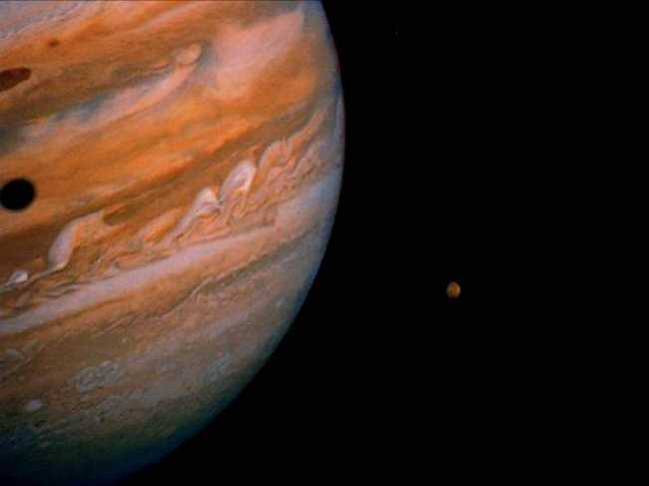
Юпітер
Планета-гігант

Slide 2

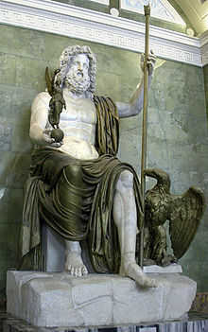
Назва
Планета названа в честь верховного бога римлян - Юпітера.

Slide 3
Історія дОсліджень
В месопотамській культурі планета називалась Мулу-баббар (біла зірка);
Вавилоняни вперше розробили теорію для пояснення видимого руху Юпітера та пов`язали його з богом Мардуком;
Детальний опис 12-літнього циклу руху планети рзробили китайські астрономи, які назвали її Суй-син (зірка року);

Slide 4
Історія дОсліджень
На початку XVII століття Галілео Галілей досліджував Юпітер за допомогою створеного ним телескопа та відкрив 4 супутники гіганта;
В 1660-х роках Джованні Кассіні спостерігав плями та полоси на «поверхні» Юпітера;

Slide 5
Історія дОсліджень
З початку XX ст. активно проводяться дослідження Юпітера як за допомогою наземних телескопів (у тому числі і радіотелескопів), так і за допомогою космічних апаратів - телескопа «Хаббл» і ряду зондів.

Slide 6
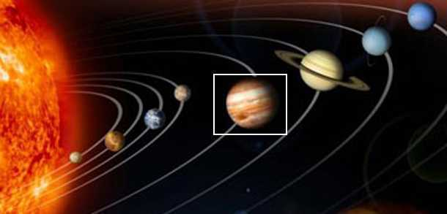
положення
П`ята планета Сонячної системи.

Slide 7
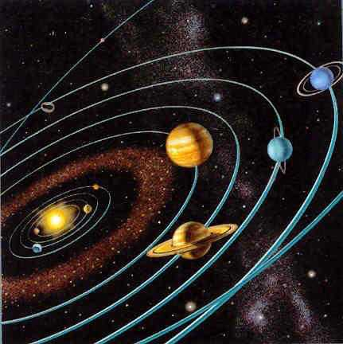
Орбіта
Юпітер рухається навколо Сонця по близькій до кругової еліптичній орбіті.

Slide 8
форма
Форма Юпітера - сплюснутий сфероїд (він має значну опуклість навколо екватора), оскільки планета складається з газу та рідини і швидко обертається.

Slide 9
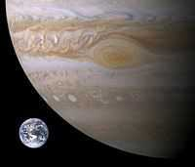
радіус
Юпітер – найбільша планета Сонячної системи.
Його екваторіальний радіус дорівнює 71,4 тис. км, що в 11 разів перевищує радіус Землі.

Slide 10
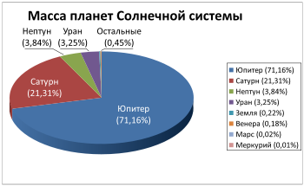
маса
Маса Юпітера в 2,47 рази перевищує сумарну масу всіх інших планет Сонячної системи, разом узятих.

Slide 11
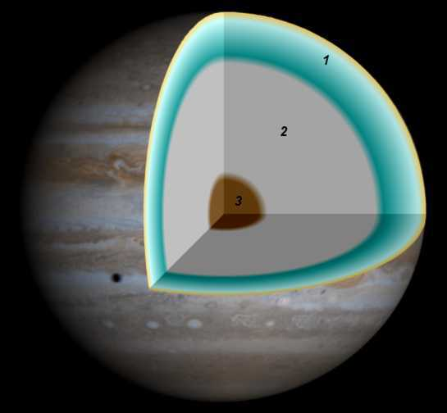
будова
На даний момент найбільше визнання отримала наступна модель внутрішньої будови Юпітера :
1 – атмосфера;
2 – шар металевого водню;
3 – кам`яне ядро;

Slide 12
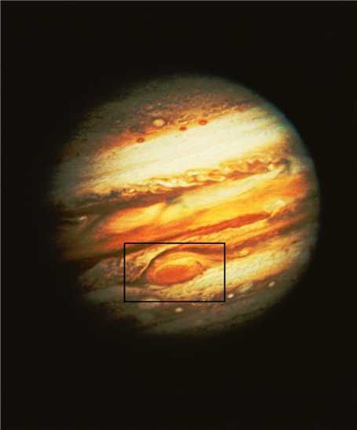
Велика червона пляма
Велика червона пляма - це унікальний довгоживучий гігантський ураган, речовина в якому обертається проти годинникової стрілки і робить повний оборот за 6 земних діб.
Було відкрито Робертом Гуком 1664 року.

Slide 13
супутники
Нині відомо 67 супутників Юпітера.
Чотири найбільших супутника - Іо, Європа, Ганімед і Каллісто - були відкриті ще в 1610 році Галілео Галілеєм

Slide 14
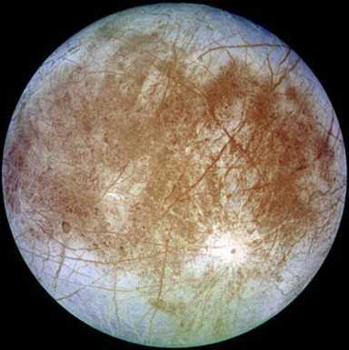
супутники
Найбільший інтерес представляє Європа, що володіє глобальним океаном, в якому, згідно з припущеннями вчених, може існувати життя. Спеціальні дослідження показали, що океан простягається вглиб на 90 км, його обсяг перевищує обсяг земного Світового океану. Поверхня Європи поцяткована розломами і тріщинами, що виникли в крижаному панцирі супутника. Висловлювалося припущення, що джерелом тепла для Європи служить саме сам океан, а не ядро супутника. Існування підлідного океану передбачається також на Каллісто і Ганімеді
Європа

Slide 15
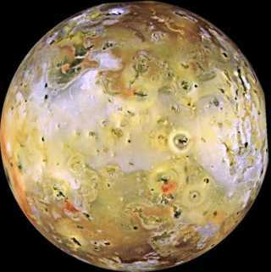
супутники
Іо цікавий наявністю потужних діючих вулканів; поверхню супутника залита продуктами вулканічної активності. На фотографіях, зроблених космічними зондами, видно, що поверхня Іо має яскраво-жовте забарвлення з плямами коричневого, червоного і темно-жовтого кольорів. Ці плями - продукт вивержень вулканів Іо, що складаються переважно з сірки та її сполук; колір вивержень залежить від їх температури
Іо

Slide 16
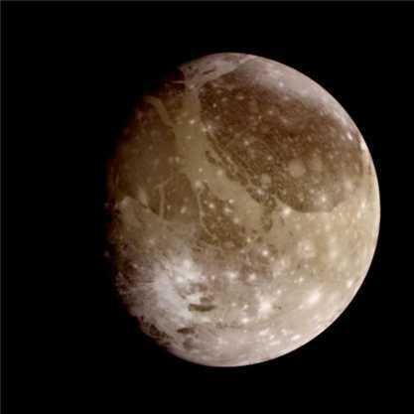
супутники
Ганімед – найбільший супутник Юпітера, що належить до групи галілеєвих супутників. Одночасно є найбільшим супутником у Сонячній системі. Поверхня Ганімеду диференційована - спостерігаються геологічно молоді райони, що відрізняються світлішим кольором і виступом канав, та старіших районів, що виглядають темнішими і рясніють ударними кратерами.
Можна також спостерігати регіони, що пересувалися один відносно одного, подібно континентальній корі на Землі, а на їхніх краях підіймалися гори. Проте загалом спостереження свідчать, що тектонічна активність Ганімеда згасла. Також на поверхні супутника видні полярні льодовики, що простягаються від полюсів до 40 паралелі.
Ганімед

Slide 17
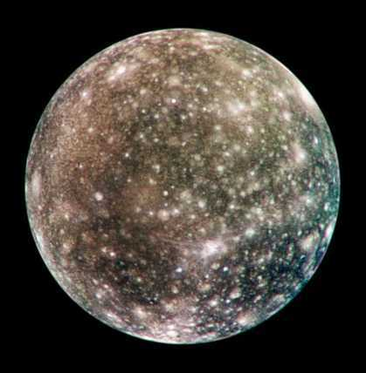
супутники
На Каллісто, як передбачається, також є океан під поверхнею супутника; на це побічно вказує магнітне поле Каллісто, яке може бути породжене наявністю електричних струмів в солоній воді всередині супутника. Також на користь цієї гіпотези свідчить той факт, що магнітне поле у Каллісто змінюється залежно від його орієнтації на магнітне поле Юпітера, тобто існує високопровідна рідина під поверхнею даного супутника.
Каллісто

Slide 18
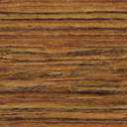
Дякую за увагу!

